Slide 1
Modul 2
Selbstreflexion zu Stärken, Werten und Zielen
Schuljahr 2020/21

Slide 2
Was wir heute machen …
Modul 2

Slide 3
Selbstreflexion zu Stärken, Werten und Zielen
Stärken erkennen: Einbeziehen anderer Sichtweisen durch Selbst- und Fremdbild
Kennen und Auseinandersetzen mit Ihren persönlichen Wertvorstellungen und Zielsetzungen
Kennen bzw. Erweitern von Perspektiven für Ihre Berufs- und Studienwahl
Ergebnissicherung

Slide 4
Selbstreflexion zu Stärken, Werten und Zielen
Das Wissen um die persönlichen Stärken und Begabungen ermöglicht Ihnen, Anforderungen von Studien- und Berufswegen mit Ihrem Profil zu vergleichen. Vertrauenspersonen können Sie bei einer ersten Einschätzung unterstützen. Holen Sie sich ein Feedback zu Ihren Stärken ein.
Werte und Ziele bestimmen unser Denken und Handeln. Herauszufinden was Ihnen wirklich wichtig ist und was Sie im Leben allgemein und im Berufsleben anstreben, ist ein entscheidender Schritt, um Kriterien für eine passende Berufs- und Studienwahl zu erarbeiten.

Slide 5
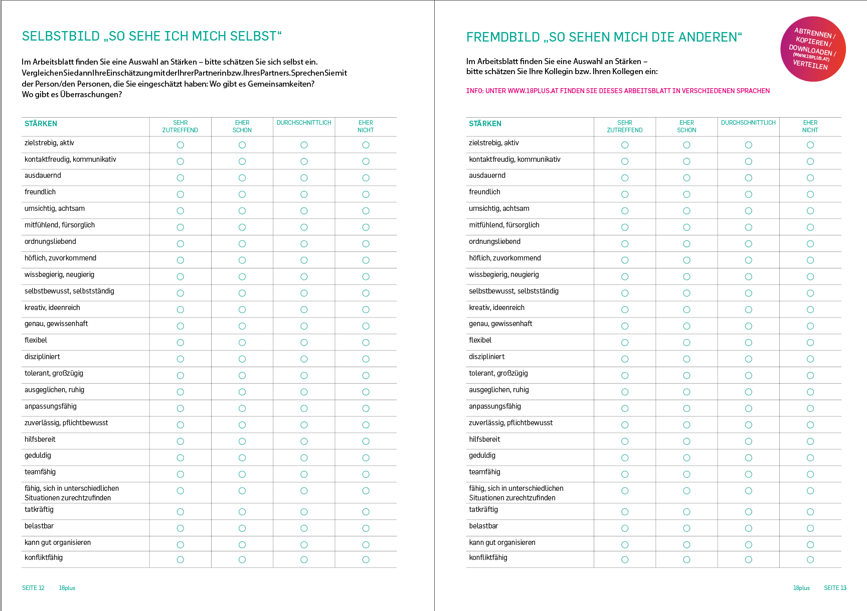
Arbeitsblatt Selbstbild fremdbild Schülerfolder Seite 12-13

Slide 6
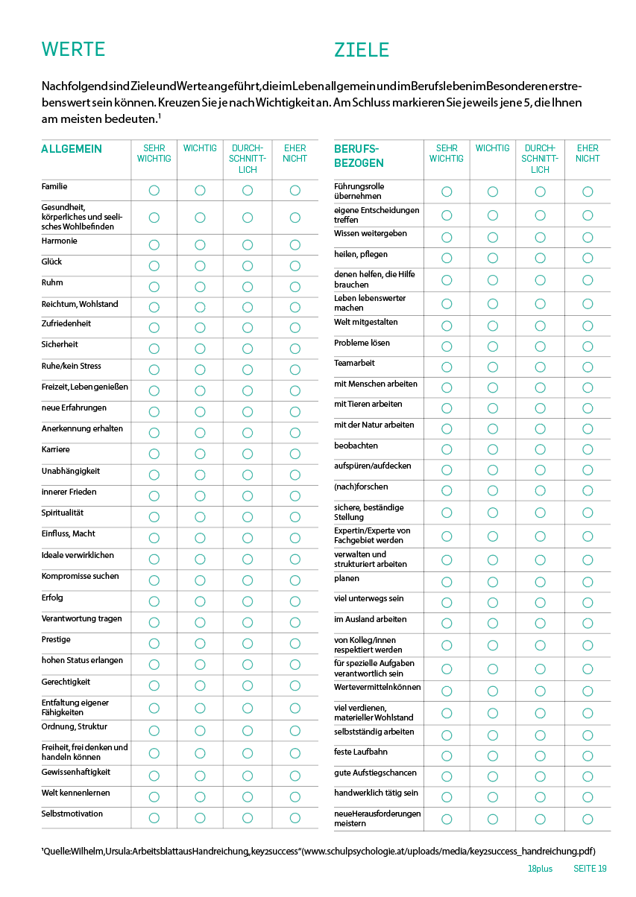
Variante 1 / Arbeitsblatt Werte und Ziele Schülerfolder Seite 19

Slide 7
Ergebnissicherung Peer Coaching
Variante 2

Slide 8
Ergebnissicherung Peercoaching
Was ist Peer Coaching?
Austausch und unterstützende Beratung von „Gleichaltrigen“
Lernen entsteht durch Sichtweise des Gegenübers, gemeinsame Reflexion und Feedback.
Peers handeln füreinander und miteinander.
Peer Coaching ist vertraulich.
Wie setzen wir es um?
Suchen Sie sich eine Person Ihres Vertrauens
Besprechen Sie die Fragen auf dem Arbeitsblatt Meine Stärken, Werte, Ziele (Seite 20)

Slide 9
nächstes mal geht es weiter …
Weiterführende Infos finden Sie in der Toolbox auf 18plus.at

